Slide 1



Chatbot de Atendimento Automatizado
Lucas Souza Nogueira Moreira
Realização
Apoio

Slide 2
Introdução
Com a aumento da acessibilidade a tecnologia e crescimento do comércio digital, o atendimento do cliente se tornou uma estratégia para garantir a fidelidade e efetivar uma venda;
Com esse propósito, os chatbots são uma solução atrativa para a interação da empresa com seus cliente e proporciona novas experiencias para melhor satisfazê-los.

Slide 3
Introdução
Grande parte das empresas estão aderindo ao comércio digital, segundo pesquisa do Comitê de Gestor da Internet no Brasil, durante o período de 2019 a 2021 a proporção de empresas que comercializaram produto ou serviço por vendas online cresceu de 57% para 73%, e o método de venda mais utilizado foi através de aplicativos como Whatsapp, Telegram, Messenger, etc.

Slide 4
Introdução
Com esse propósito, os chatbots são uma solução atrativa para a interação da empresa com seus cliente e proporciona novas experiencias para melhor satisfazê-los.

Slide 5
Objetivos
O objetivo desta pesquisa é analisar e desenvolver uma solução de Chatbot de atendimento automatizado, que utilize a plataforma de mensagem do Whatsapp;
Além disso, o trabalho irá levantar o estado da arte sobre o tema e fazer uma revisão aprofundada.

Slide 6
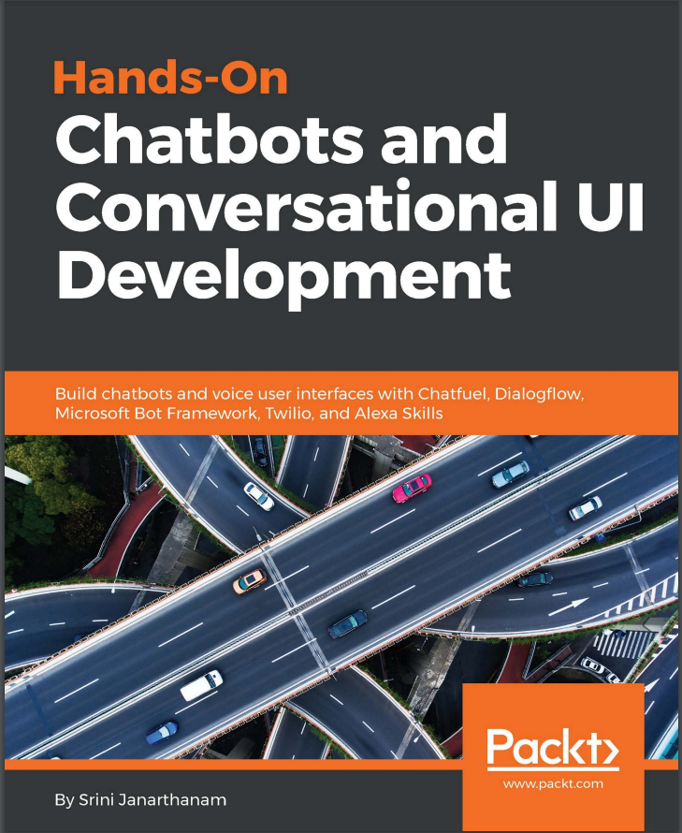
Métodos
Foi realizado uma pesquisa exploratória, onde foi levando artigos e livros necessários para comprovar o crescimento da área estudada e para conhecer as ferramentas existentes no mercado;

Slide 7
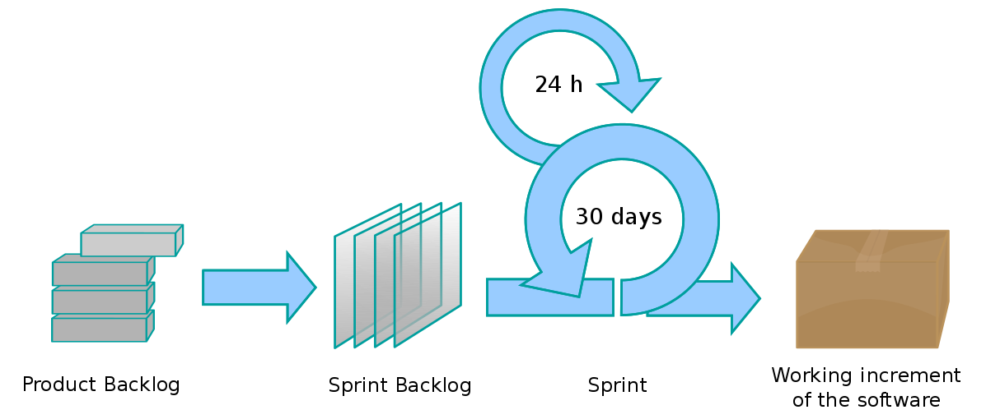
Métodos
Além disso, a investigação adotou a metodologia ativa SCRUM para acompanhar e medir o desempenho das etapas do projeto;

Slide 8
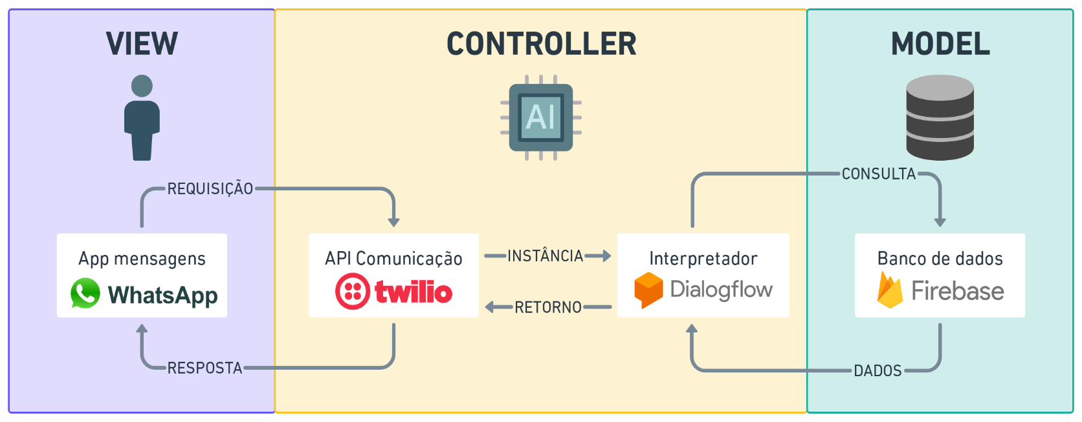
Materiais
Whatsapp: aplicativo mais utilizado;
Twillio: responsável por acessar a API do Whatsapp;
Dialogflow: interpretador de linguagem natural;
Firebase: base de dados não relacional (noSQL).

Slide 9
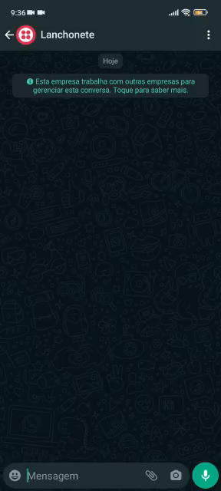
Resultados
A partir desse estudo foi possível desenvolver um sistema de atendimento para uma lanchonete, que utiliza banco de dados para consultar o cardápio e salvar os pedidos, e informações dos clientes.

Slide 10
Discussão
Hoje as soluções de chatbot que utilizam o Whatsapp são limitados as grandes empresas, ou são ferramentas exclusivas sendo parte de um serviço maior, que possui um custo alto de implementação;

Slide 11
Conclusões
Conclui-se que é possível desenvolver uma ferramenta de automação de vendas para Whatsapp de forma simples, utilizando serviços de nuvem e serveless, com um baixo custo para implementação, democratizando o acesso a esse tipo de soluções para as pequenas e médias empresas.

Slide 12
Conclusões
Finalmente, este trabalho proporcionou a oportunidade de colocar em prática os conhecimentos adquiridos durante o período da faculdade, e criar um mínimo produto viável de um software utilizando ferramentas e soluções de TI de alto nível.

Slide 13
Referências
JANARTHANAM, Srini. Hands-on chatbots and conversational UI development: build chatbots and voice user interfaces with Chatfuel, Dialogflow, Microsoft Bot Framework, Twilio, and Alexa Skills. Packt Publishing Ltd, 2017.
ADAMOPOULOU, Eleni; MOUSSIADES, Lefteris. An overview of chatbot technology. In: IFIP International Conference on Artificial Intelligence Applications and Innovations. Springer, Cham, 2020. p. 373-383.
CETIC.BR. Proporção de empresas brasileiras que venderam pela Internet cresce durante a pandemia e chega a 73%, revela pesquisa do CGI.br. CETIC.BR. 2022. Disponível em: <https://cetic.br/pt/noticia/proporcao-de-empresas-brasileiras-que-venderam-pela-internet-cresce-durante-a-pandemia-e-chega-a-73-revela-pesquisa-do-cgi-br/> Acesso em: 30 de set. 2022.

